Slide 1
崑山科技大學
專題展
2023/01/05
智慧財報網路平台開發
班級：資工四A、資工四B
指導老師：李宗儒
學生： 4080E007蔡德龍、4080E065陳佳賦、4080E048顏渙儒

Slide 2
實體展示
架構圖
資料處理
財報技術指標計算
財報數據繪圖
產業別財報
支持向量機(SVM)
決策樹(Decision Tree)
目錄

Slide 3
0
實體展示

Slide 4
請點選此處連結到影片

Slide 5
1
架構圖

Slide 6



架構圖
上市公司財報抓取子系統
獲利能力查詢網頁子系統
- 個股指標查詢 ROE、ROA
- Python 爬蟲
- 技術線圖走勢
- 資料切割、合併
- 產業別指標 ROE、ROA
- 指標計算(ROE、ROA)
- 使用者自行選擇機器學習到訓練
指標及產生對應正負樣本
機器學習子系統
優質體質公司網頁子系統
- 利用 SVM 預測優質體質公司
- 呈現機器學習SVM預測後之結果
- 利用Decision Tree 決策樹
說明優質體質公司之原因
- 呈現優質體質公司之原因

Slide 7
2
資料處理

Slide 8
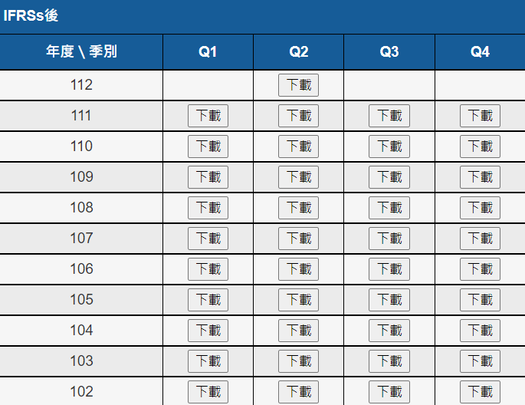
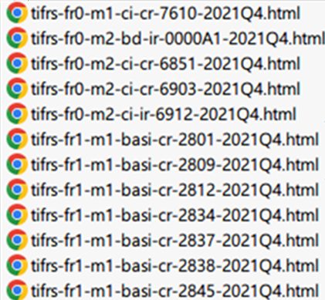
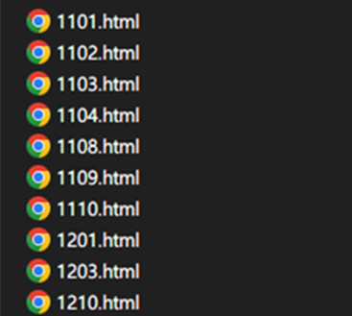
4080E065 陳佳賦
資料處理–更改檔名
公開觀測站資料下載
html檔案修改檔名
透過 os.rename 來更改 名稱

Slide 9


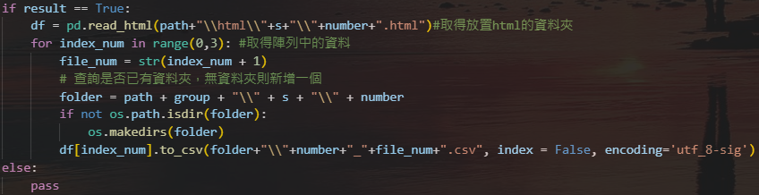
4080E065 陳佳賦
4080E007 蔡德龍
4080E048 顏渙儒
資料處理–財報轉換成CSV檔

Slide 10
3
財報技術指標計算

Slide 11
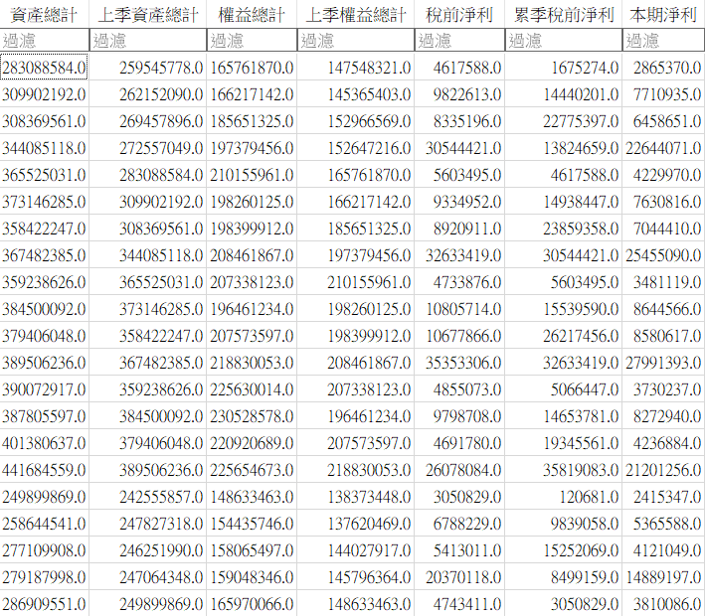
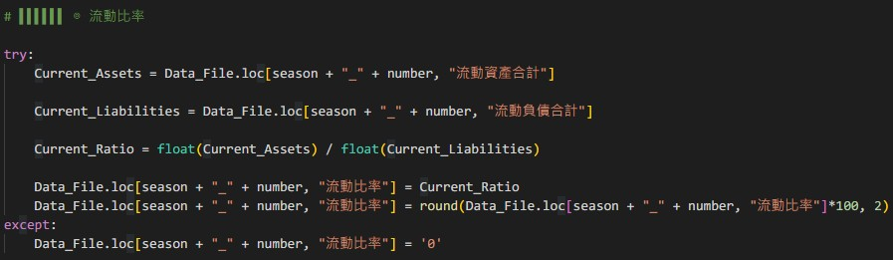
4080E065 陳佳賦
4080E007 蔡德龍
4080E048 顏渙儒
資料處理–計算指標
財報計算程式
資料表介面呈現結果

Slide 12
4
財報數據繪圖

Slide 13
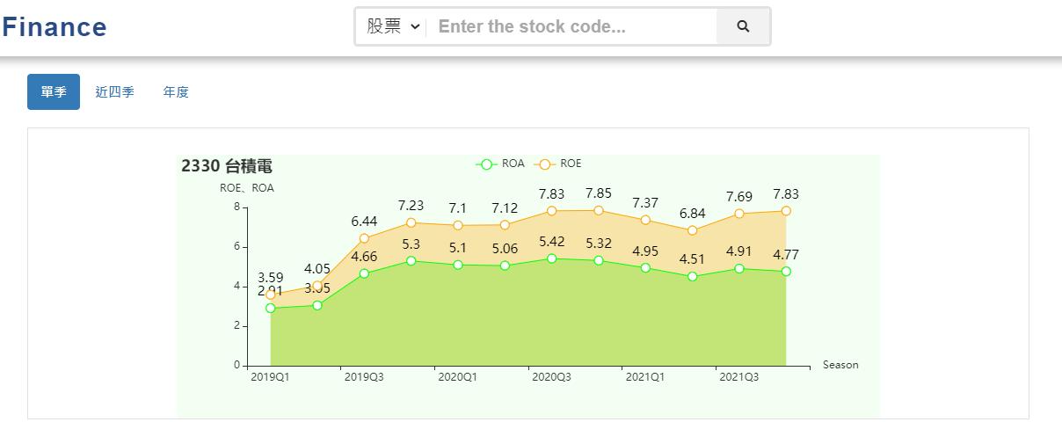
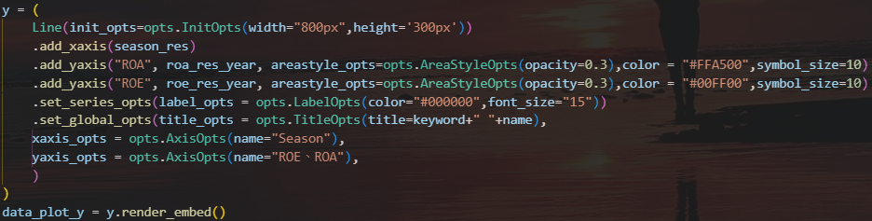
4080E065 陳佳賦
使用Pycharts套件繪製財報數據折線圖
使用者透過股票代碼搜尋後，
抓取資料庫內財報ROA、ROE資料產生圖表
可切換單季、近四季、年度

Slide 14
5
產業別財報

Slide 15
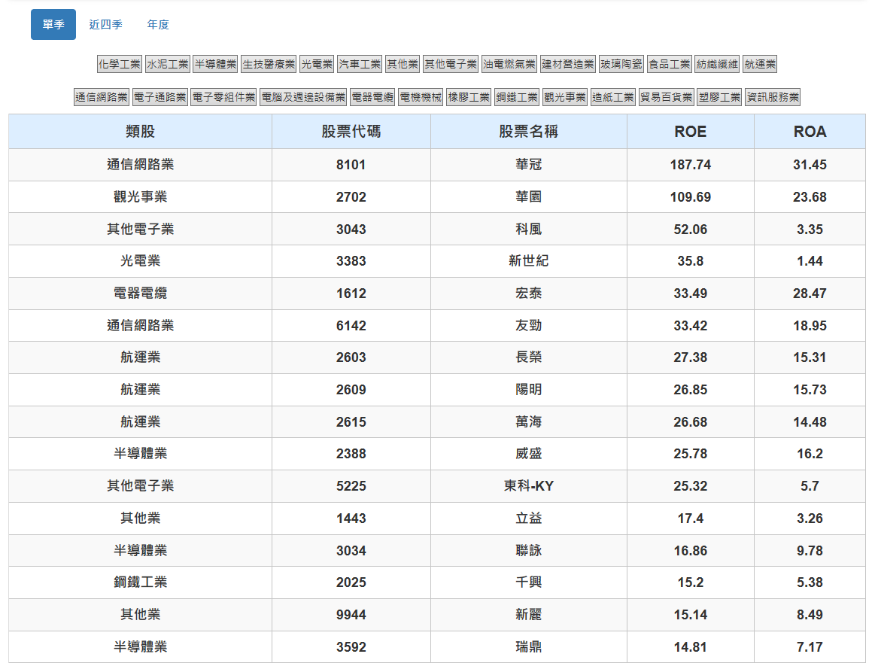
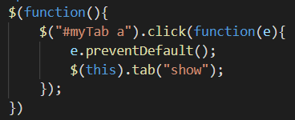
4080E048 顏渙儒
產業別財報
主要過程
利用JavaScript製作單季、近四季、年度的切換，點選產業按鈕可切換各個產業之財報。

Slide 16
6
支持向量機(SVM)

Slide 17
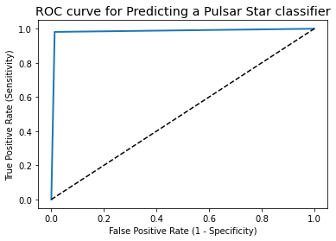
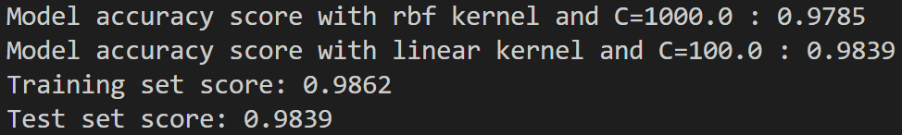
4080E048 顏渙儒
Support Vector Machine 支持向量機
主要過程
利用機器學習Python SVM套件LinearSVC將過度擬合問題解決，並使用accuracy_score套件將訓練與測試準確度呈現。

Slide 18
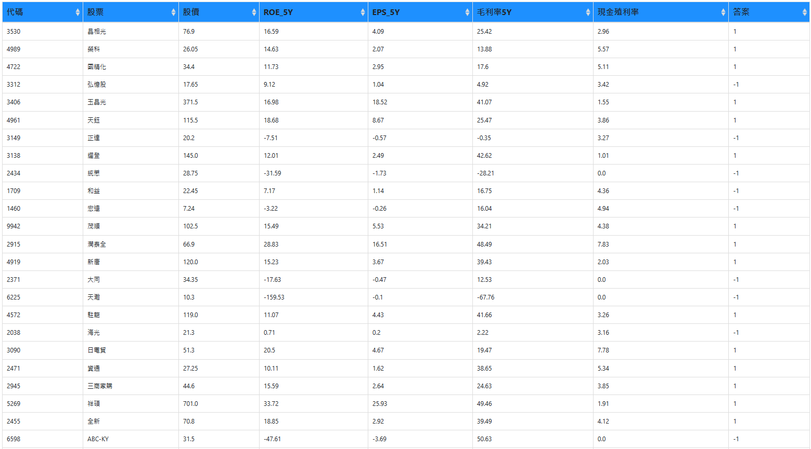
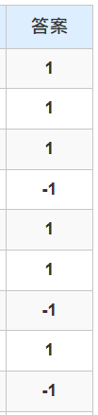
4080E048 顏渙儒 4080E065 陳佳賦
機器學習SVM預測之結果呈現
主要過程
利用SVM預測優質體質公司，並將體質好給予1，體質不好則給予-1。

Slide 19
7
決策樹(Decision Tree)

Slide 20
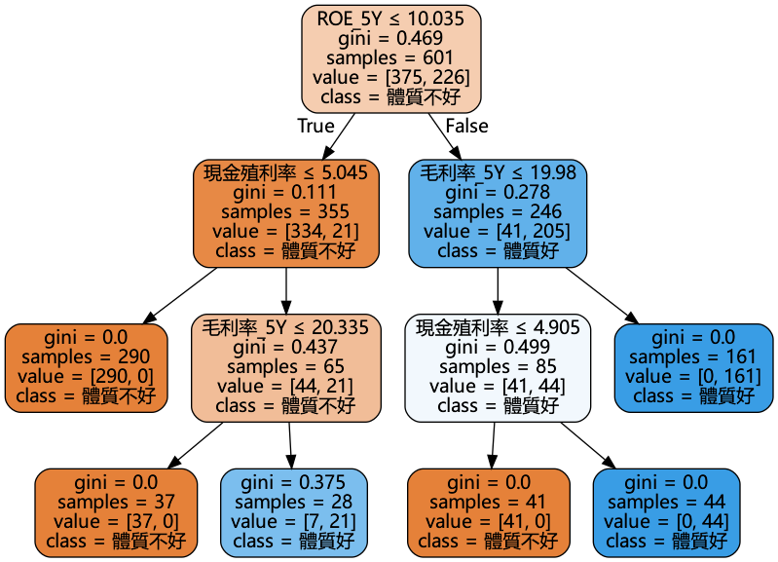

4080E007 蔡德龍
Decision Tree 決策樹
主要過程
利用決策樹分類器，透過Gini不純度來選擇特徵的標準，並從葉節點來判斷體質好與不好的公司。

Slide 21
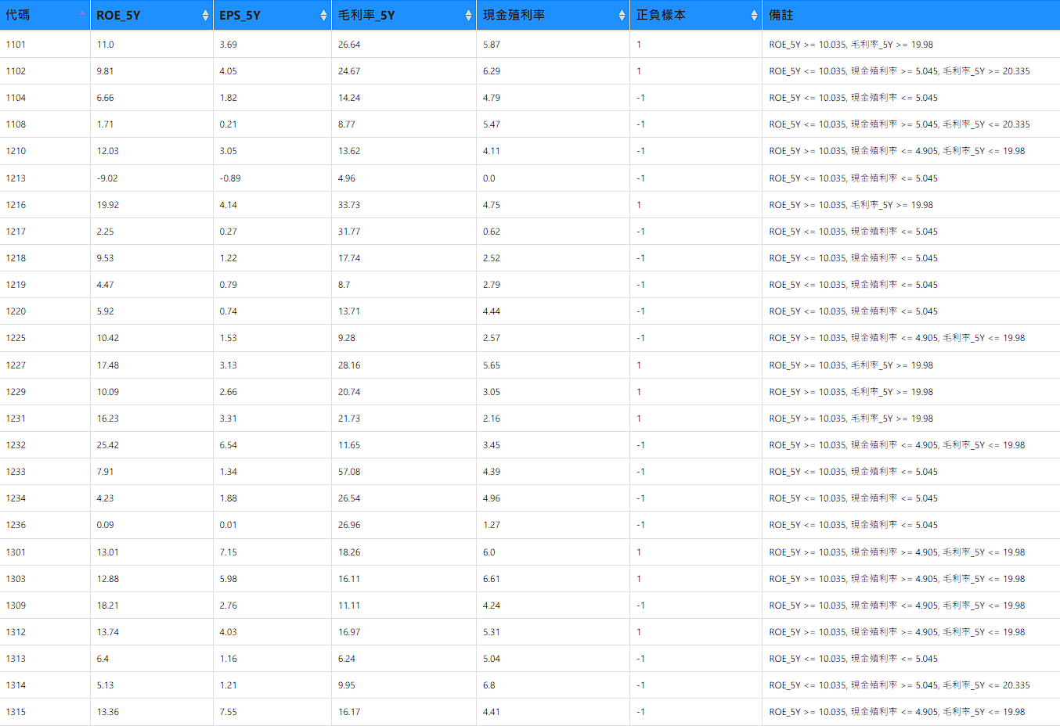
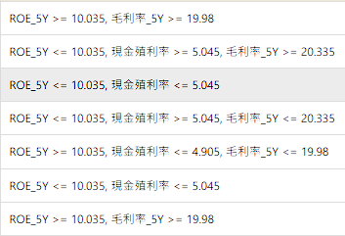
4080E007 蔡德龍
4080E065 陳佳賦
Decision Tree 決策樹預測之結果呈現
主要過程
利用決策樹所判斷出的葉節點分類將內部節點的路徑當作解釋並給予相對應的備註。

